Slide 1
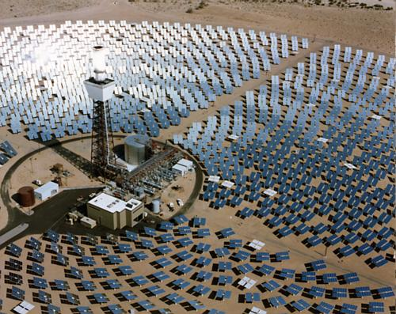
SOLÁRNE TEPELNÉ ELEKTRÁRNE
Katarína Luščáková
Gymnázium SNP,1 Gelnica

Slide 2
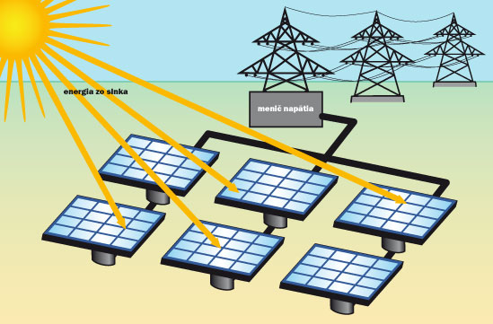
Úvod
Solárna elektráreň alebo slnečná elektráreň je technické zariadenie, ktoré premieňa slnečné žiarenie na elektrickú energiu.
Slnečná energia alebo solárna energia je energia získaná zo Slnka. Na Zem dopadá vo forme žiarenia. Skladá sa z tepelnej a svetelnej energie. Prichádza vo forme elektromagnetických vĺn.

Slide 3
Rozdelenie solárnych elektrární
Podľa toho či sa elektrická energia získava priamo alebo nepriamo
Slnečnú energiu je možné vďaka dostupným technológiám využívať
- priamo na výrobu elektrickej energie (fotovoltaika)- fotovoltická elektráreň
- nepriamo – najprv na výrobu tepla (fototermika) a potom výrobu elektrickej
energie solárno-termálna elektráreň

Slide 4
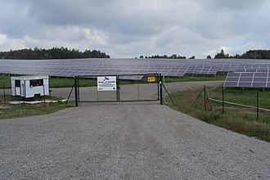
Fotovoltaická elektráreň
je zariadenie na priamu premenu slnečného
žiarenia na elektrickú energiu. Skladá sa zo solárnych panelov, tie pozostávajú zo solárnych článkov, ktoré môžu byť kremíkové alebo tenkovrstvé. Fotovoltické elektrárne sú najčastejšie zapojené do distribučnej siete a dodávajú do nej elektrinu.

Slide 5
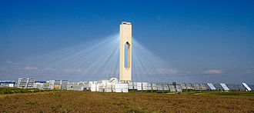
Solárno-termálna elektráreň
solárno-termálna elektráreň využíva teplo zo slnečných zberačov alebo heliostatov. Ide o sústredenie slnečných lúčov z veľkej plochy do čo najmenšej plochy absorbéra, v ktorom dôjde k ohrevu teplonosnej kvapaliny. Ďalšia časť elektrárne už funguje rovnako ako tepelná elektráreň. Niekedy sa tiež označuje ako koncentračná solárna elektráreň alebo solárna termálna elektráreň.

Slide 6
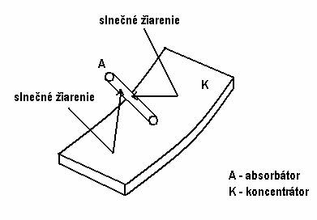
Princíp fungovania solárno-tepelných elektrární
Tieto systémy využívajú zrkadlá, ktoré koncentrujú slnečné žiarenie do potrubia umiestneného do ohniska zariadenia.
V potrubí prúdi kvapalina, ktorá sa zohrieva na vysokú teplotu 400˚C – 1400˚C je prečerpávaná cez tepelné výmenníky, takže na konci uniká para s vysokou teplotou ktorá poháňa turbínu generátora vyrábajúceho elektrickú energiu.

Slide 7
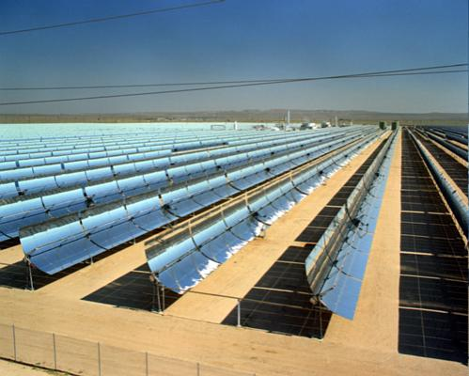
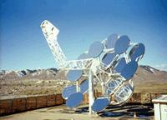
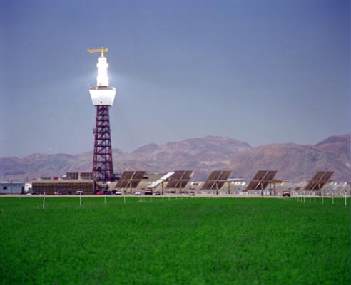
Rozdelenie solárnych tepelných elektrární
Lineárne parabolické zrkadlá ( solárne parabolické korytá )
Tanierové parabolické zrkadlá - solárne parabolické taniere
Termálne solárne veže

Slide 8
Výskyt solárno-termálnych elektrárni
Ouarzazate Solar Power Station - Ghassate, Maroko, 510 MW
Ivanpah Solar Power Facility - San Bernardino, USA, 392 MW
Solar Energy Generating Systems - Mohavská púšť, USA, 310 MW

Slide 9
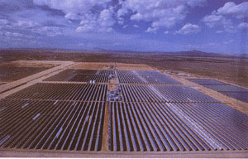
Výhody slnečných elektrárni
Solárna energia je k dispozícii takmer v každej časti sveta a už v súčasnosti patrí k najlacnejším zdrojom energie.
Neprodukuje žiadne škodliviny

Slide 10
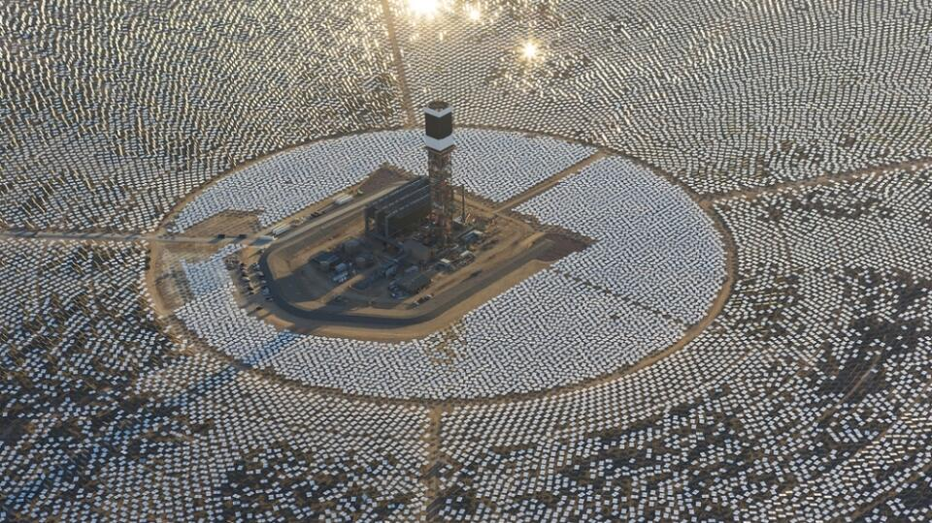
Nevýhody solárnych elektrárni
Solárna energia má aj svoje záporné stránky a nedostatky, ktoré bránia v jej širšom využívaní.
Vysoké počiatočné náklady
Solárna energia je nestabilným zdrojom energie / v noci sa energia nevyrába/
Solárne panely...... zaberajú veľký priestor

Slide 11
Zdroje
http://www.spslevice.sk/ucebnice/soc-uceb-siz2007/Elektronicka%20ucebnica%20SIZ/Mato/Solarne%20elektrarne.html
https://www.energie-portal.sk/Dokument/solarna-energia-vyhody-a-nevyhody-ziskavania-elektriny-zo-slnka-104225.aspx
https://sk.wikipedia.org/wiki/Sol%C3%A1rna_elektr%C3%A1re%C5%88

Slide 12

Záver
Myslím si, že sa daný typ elektrární bude používať aj v budúcnosti.
Problematika bola pre mňa náročná, avšak po hlbšom preštudovaní
verím, že som pochopila rozdiely vo využití a princípe a svojou prácou ju
môžem objasniť aj druhým.

Slide 13

ĎAKUJEM VELMI PEKNE ZA POZORNOST!

